Slide 1


100. olvasás óra
Indítás
Indítás

Slide 2



100. óra
III.25.

Slide 3
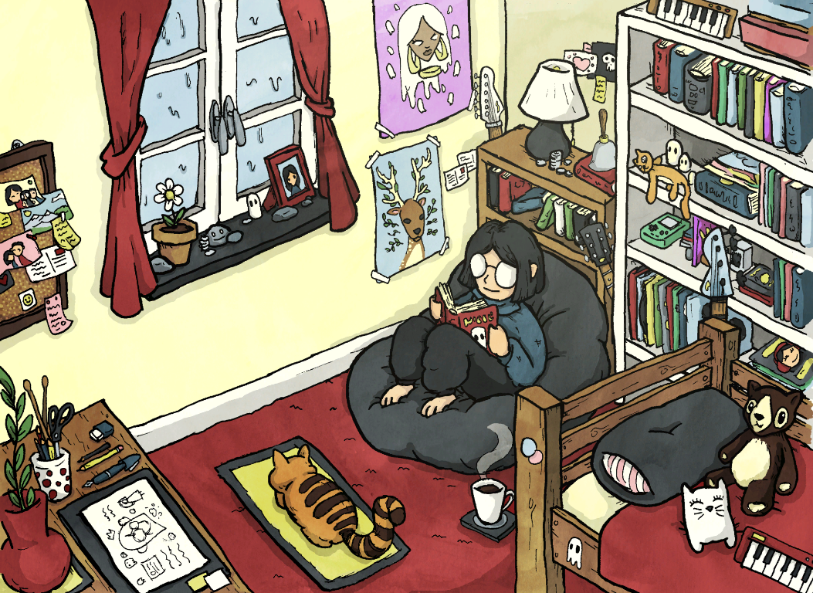

Keresd a kulcsokat!

Slide 4
Ez nem volt jó választás..
Irány vissza!

Slide 5
Írj minden betűhöz 1 növényt és 1 állatot!
100. óra
III.25.
sz:
á:
z:

Slide 6


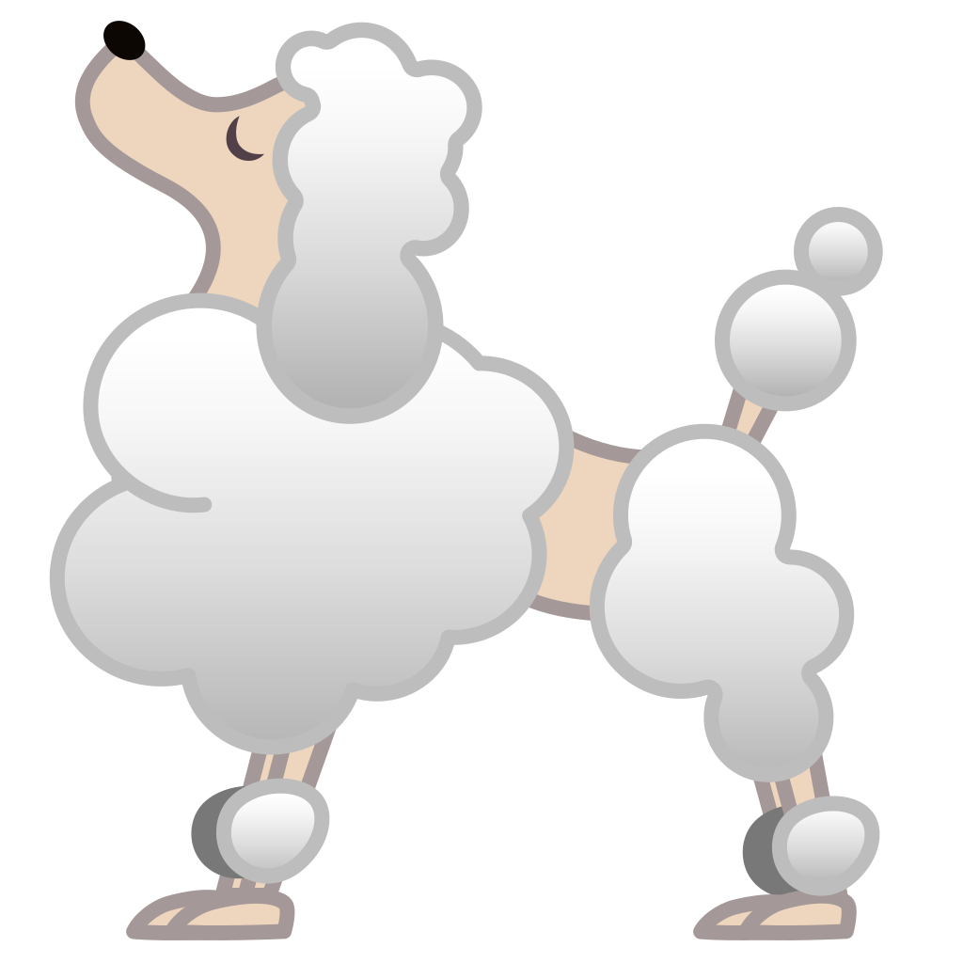



Slide 7







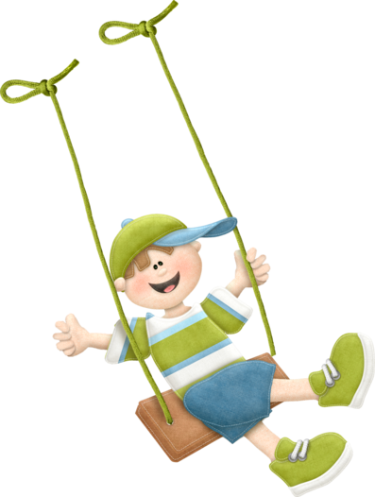
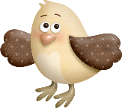
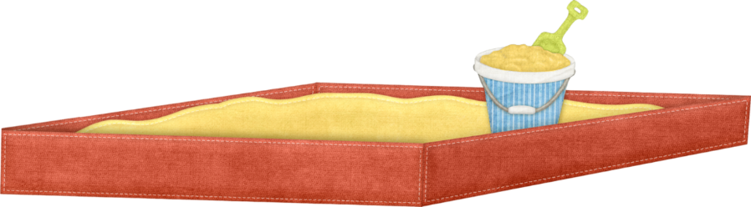




Hol a hiba? Másold le a képhez nem illő mondatot!
Peti kiment a Vida-dombra. Hintázott. A játszótéren két fa áll, melyek árnyékot adnak a gyerekeknek. Az egyik fára egy kismadár szállt.
A gyerekek gyakran hagyják a játékaikat a játszótéren. Panka a labdáját hagyta ott. A zöld színűt.
Sebestyén Krisztina képe
Még egyet!

Slide 8
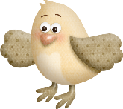
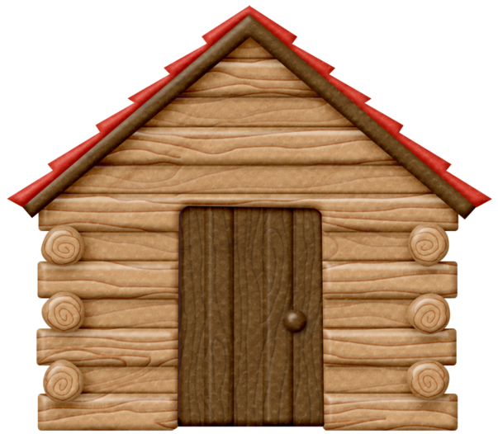
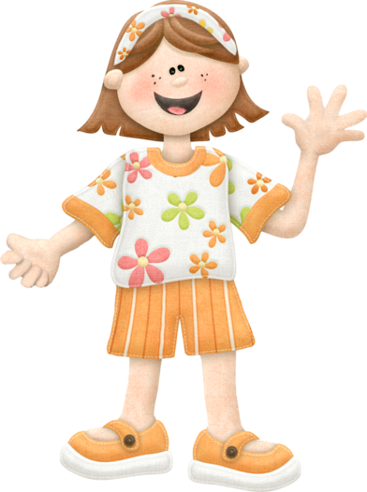
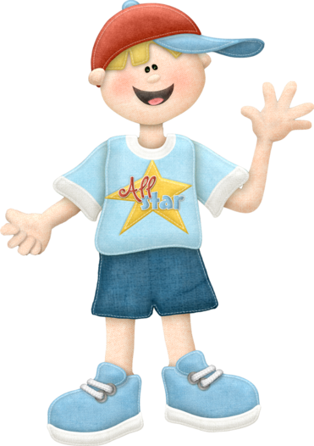





Hol a hiba? Másold le a képhez nem illő mondatot!
Peti a faházaknál találkozott Pankával. Pankán virágos felső volt.
Bújócskáztak a fák és bokrok között. Egyszer csak gombákat vettek észre. Három darabot. Ügyes gyerekek lévén tudták, nem biztonságos hozzányúlni.
Sebestyén Krisztina képe

Slide 9
Nincs lába.
3 magánhangzó van benne.
Írd le a szót, amire gondoltam!
Élőlény.
béka | hajó | óra | cserje
asztal | kutya | helikopter | bicikli
autó | szék | macska | repülő
tulipán | kígyó | számítógép | tű

Slide 10
3 magánhangzó van benne.
Na nézzük! ☺
Élőlény.
Nincs lába.
béka | hajó | óra | cserje
asztal | kutya | helikopter | bicikli
autó | szék | macska | repülő
tulipán | kígyó | számítógép | tű
Még egyet!

Slide 11
Írd le a szót, amire gondoltam!
Tárgy.
Nem elektromos.
Kisebb a tenyeremnél.
béka | hajó | óra | cserje
asztal | kutya | helikopter | bicikli
autó | szék | macska | repülő
tulipán | kígyó | számítógép | tű

Slide 12
Na nézzük! ☺
Tárgy.
Nem elektromos.
Kisebb a tenyeremnél.
béka | hajó | óra | cserje
asztal | kutya | helikopter | bicikli
autó | szék | macska | repülő
tulipán | kígyó | számítógép | tű
Még egyet!

Slide 13
Írd le a szót, amire gondoltam!
Jármű.
Levegőben közlekedik.
A tetején van a propellere.
béka | hajó | óra | cserje
asztal | kutya | helikopter | bicikli
autó | szék | macska | repülő
tulipán | kígyó | számítógép | tű

Slide 14
A tetején van a propellere.
Levegőben közlekedik.
Na nézzük! ☺
Jármű.
béka | hajó | óra | cserje
asztal | kutya | helikopter | bicikli
autó | szék | macska | repülő
tulipán | kígyó | számítógép | tű

Slide 15
Akasztófa

Slide 16

Ügyesen dolgoztatok! ☺
wow
FUNKY-DALLAMOK
Házi: olvasni 100. old.

Slide 17




Köszönjük!
FUNKY-DALLAMOK
Indítás
Indítás
BOFFIN
Jens Martensson
jens@bellowscollege.com

